Slide 1
Календарь Победы
До 80-летия Победы осталось
53 дня

Slide 2
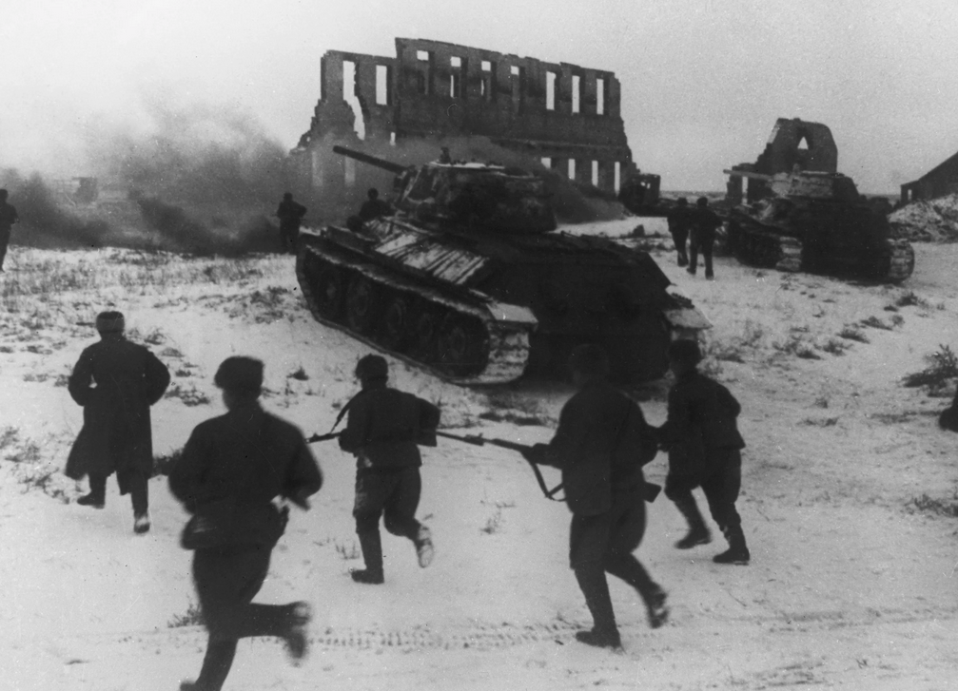
Сводки Совинформбюро с 17 марта по 23 марта 1943 года
Закончились наступательные бои войск Северо-Западного фронта в районе Старая Русса, в результате которых южнее и юго-восточнее Старая Русса войска фронта ликвидировали плацдарм противника на восточном берегу р. Ловать и, продвинувшись на 20 км, к исходу дня вышли на р. Редья, где фронт стабилизировался до конца года.
На Западном фронте советские войска вели наступательные бои и освободили железнодорожную станцию Издешково (Смоленская область).

Slide 3
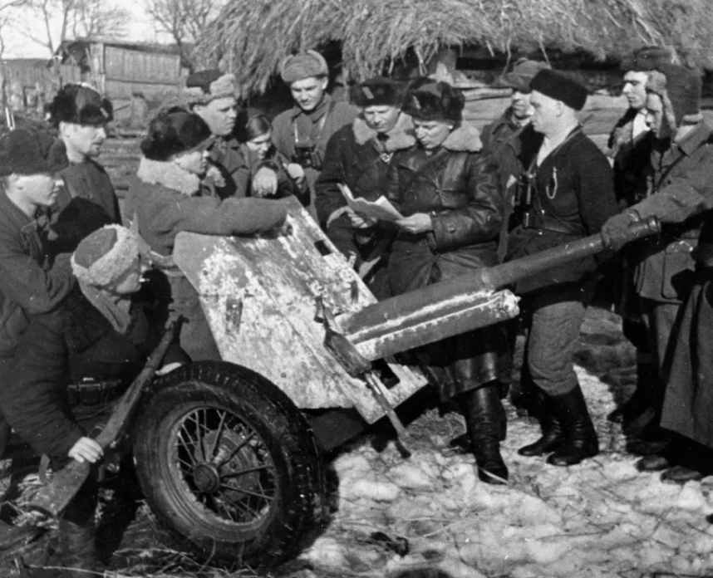
Сводки Совинформбюро с 17 марта по 23 марта 1943 года
Начался боевой рейд 13-й Костюковичской партизанской бригады с форсированием р. Днепр, Друть, Проня.
Началась карательная операция гитлеровцев под кодовым названием "Громовой удар" против партизан и мирного населения в треугольнике Витебск - Полоцк - Невель.
Войска Центрального фронта перешли к обороне на рубеже Мценск, Новосиль, Брянцево, Севск, Рыльск.

Slide 4
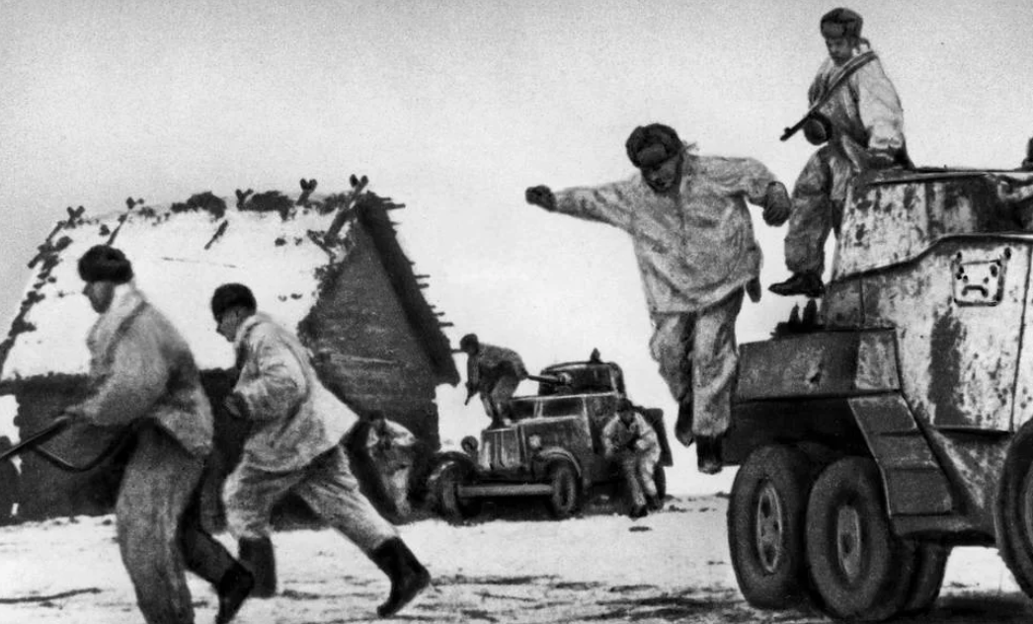
Сводки Совинформбюро с 17 марта по 23 марта 1944 года
Войска 1-го Украинского фронта освободили г. Дубно.
Советские войска вступили на территорию Молдавии.
Войска 2-го Украинского фронта юго-западнее города Умань вышли на р. Днестр, форсировали реку, освободили г. Могилев-Подольский.
Войска 1-го Украинского фронта в ходе успешного наступления освободили гг. Винница, Червоноармейск, Литин и вышли в район Броды.
Войска 1-го Украинского фронта нанесли новый удар на Черновицы и начали стремительное продвижение на юг.

Slide 5
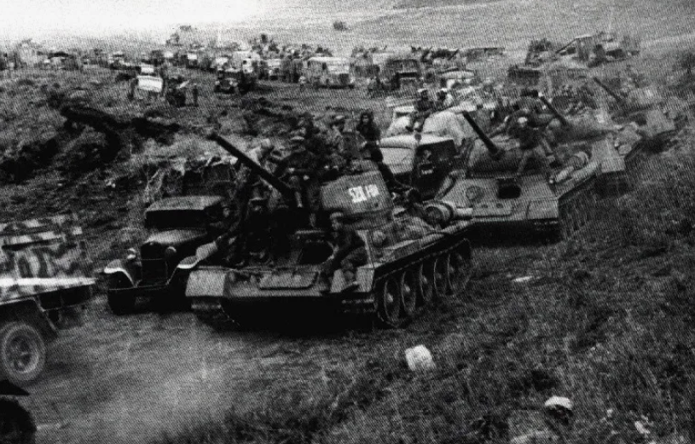
Сводки Совинформбюро с 17 марта по 23 марта 1945 года
Войска 46-й армии 2-го Украинского фронта вели наступательные бои по охвату эстергомско-товарошской группировки 6-й немецкой армии. Войска правого крыла 3-го Украинского фронта вклинились в оборону противника на 10 км и расширили фронт прорыва до 30 км.
Войска 6-й танковой и 9-й гвардейской армий 3-го Украинского фронта, ломая сопротивление противника, продолжали развивать наступление в направлении на Веспрем.
Войска 3-го Белорусского фронта, продолжая бои по уничтожению восточно-прусской группировки противника, заняли г. Браунсберг.

Slide 6
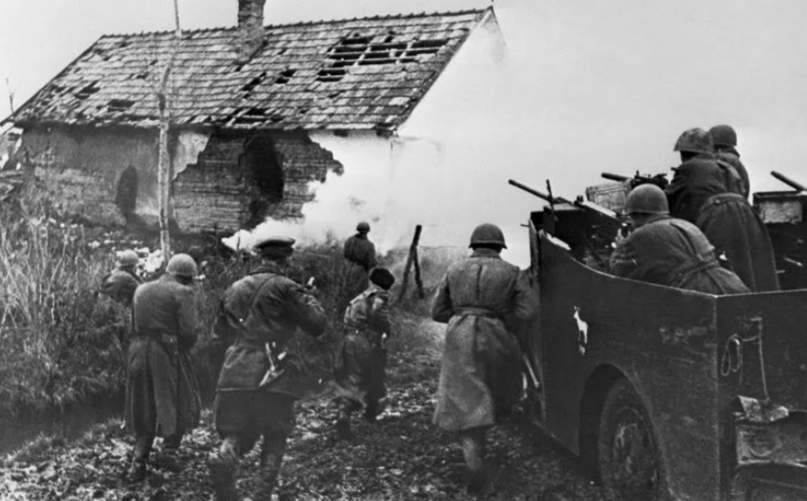
Сводки Совинформбюро с 17 марта по 23 марта 1945 года
Войска 3-го Украинского фронта, наступая в Венгрии в районе южнее Секешфехервар, охватили фланги 6-й танковой армии СС и нанесли ей значительные потери.
Войска 1-го Украинского фронта в ходе успешно развивающегося наступления заняли гг. Нойштадт, Козель, Штейнау, Зюльц, Краппиц, Обер-Глогау и Фалькенберг.
Войска 1-го Украинского фронта в ходе успешно развивающегося наступления заняли гг. Нойштадт, Козель, Штейнау, Зюльц, Краппиц, Обер-Глогау и Фалькенберг.

